Slide 1



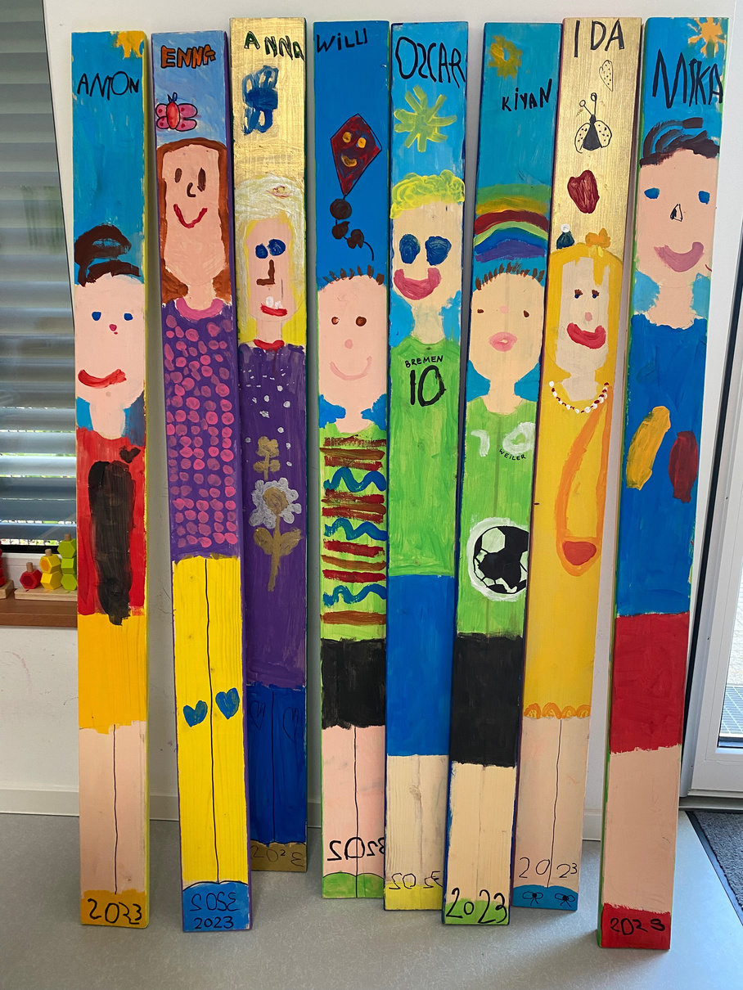
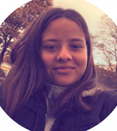
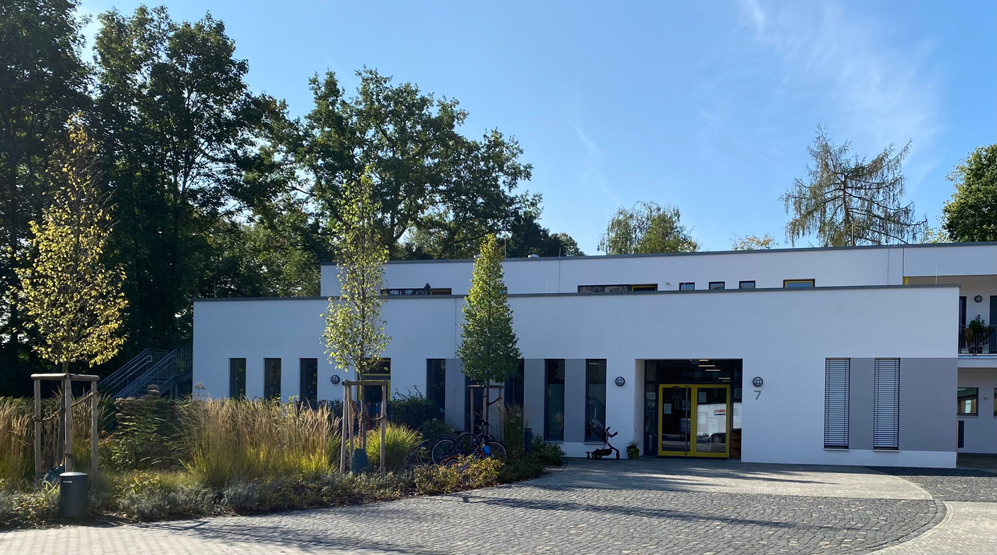






KONTAKT
IMMER WENN ICH FRAGEN ODER ANLIEGEN BEZÜGLICH DER AUSBILDUNG HATTE WUSSTE ICH AN WEN ICH MICH WENDEN KONNTE UND KONNTE MICH AUF DIE KOLLEGEN VERLASSEN. DAS KOLLEGIUM DER KITA WAR SEHR FREUNDLICH UND HILFSBEREIT.
Taborplatz 7; 50 767 Köln
Telefon 0221 79 19 30
Telefax 0221 70 90 297
Kita-Taborplatz.ikn@erzbistum-koeln.de
Leitung: Jana Morschhäuser
ÖFFNUNGSZEITEN
AMELIE 21 ERZIEHERIN BEI UNS
Montag - Freitag
07.30-16.30 Uhr
WIR BILDEN AUS!
Kinderpleger*innen und Erzieher*innen, dual oder in Schulpraktikas, Anerkennungsjahrspraktikant*innen
WIR BILDEN AUS, AUS LEIDENSCHAFT
MELD DICH GERNE
BEI UNS
BEI UNS BIST
DU RICHTIG,
WIR GEHEN DEINEN
WEG GEMEINSAM

Slide 2
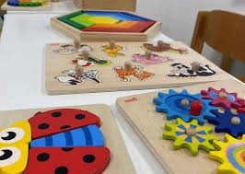
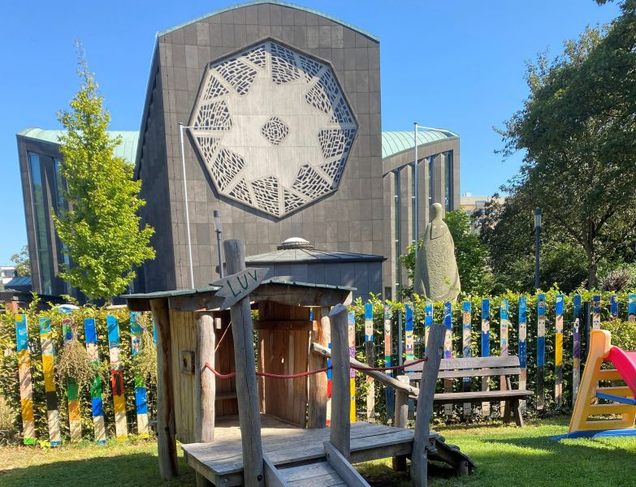
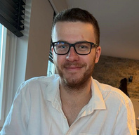
WIR BIETEN DIR
WIR BRAUCHEN VON DIR
Ein offenes und wertschätzendes Ausbildungskonzept.
Freude am Ausbilden.
Gut ausgebildete Fachkräfte.
Ein großes Haus und ein inklusives, religionspädagogisches, teiloffenes Bildungskonzept.
60 Kinder im Alter von 2- 6 Jahren mit und ohne erhöhtem Förderbedarf.
Kooperation mit verschiedenen Fachschulen.
Ein ehrliches Interesse an der Arbeit in der Kita; das Wissen, dass Du nicht nur mit Kindern spielst. Stichwort: Konzeptionsentwicklung, Teamwork aber auch Haus- und Wäschepflege
Offene Augen, ein großes Herz und Motivation mitzuwirken.
Gewisse Voraussetzungen in medizinischen und präventiven Dingen, wie z. B. Masernschutzimpfung, Schulung im Infektionsschutzgesetz, etc.
BEI UNS BIST DU RICHTIG, WIR GEHEN DEINEN WEG GEMEINSAM
Der BFD hat mir geholfen die Vielseitigkeit und tief gehenden
Aspekte des Berufs kennenzulernen und zu verstehen, was mir bei der Berufsentscheidung enorm geholfen hat. Durch die vielseitigen Erfahrungen im BFD, konnte ich Theorien und Methoden aus dem Unterricht sofort auf Situationen die ich erlebt habe anwenden.
Ich wurde in der Kita herzlich und ohne Vorurteile aufgenommen, obwohl meine letzten Schulzeugnisse nicht von Fleiß und Leistungsbereitschaft gezeugt haben.
LUKAS 23 IN AUSBILDUNG ZUM ERZIEHER

